Slide 1
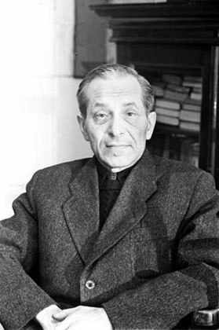
Михаил
Михайлович
Зощенко
(1894-1958)
Нет, мне, быть может, не удалось стать очень хорошим. Это очень трудно. Но к этому, дети, я всегда стремился.
Михаил Зощенко

Slide 2
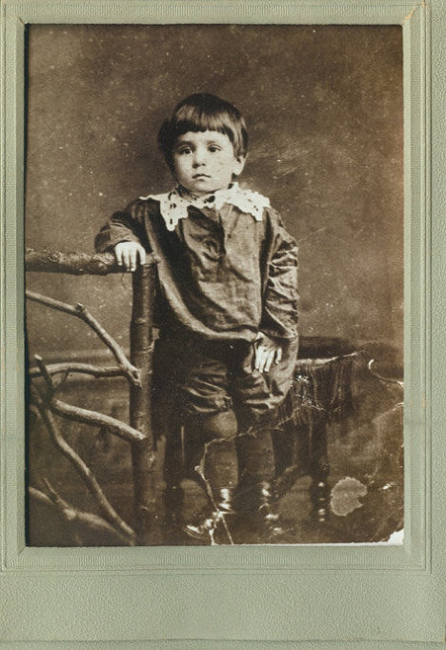
Михаил Михайлович Зощенко родился в Санкт-Петербурге 28 июля 1894 года. Его отец — русский художник Михаил Иванович Зощенко. Мать — Елена Осиповна Зощенко - до замужества была актрисой театра, издавала свои рассказы в газете.
В семье Зощенко было восемь детей. Семья постоянно ощущала нехватку денег, но дети получили хорошее образование.

Slide 3
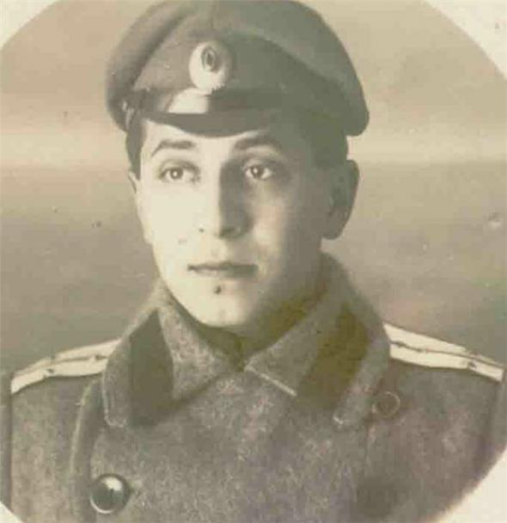
Михаил учился в Петербургском университете, когда началась Первая мировая война. Он прерывает учебу и уходит на фронт. На фронте проявил себя героически и был награжден пятью орденами, в том числе получил солдатский Георгиевский крест, который вручали, как правило, за личную храбрость. Был не только ранен, но и отравлен газами. Развившийся порок сердца послужил причиной демобилизации.

Slide 4
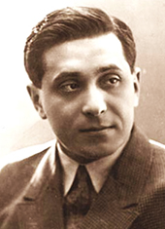
После демобилизации в 1919 году, вернулся в Петербург и, прежде чем заняться литературой, попробовал себя во многих профессиях. Это дало ему жизненный опыт, который оказался очень кстати в литературном творчестве.
М.Зощенко был писателем – сатириком.

Slide 5
В 1920—1921 гг.
появились его рассказы.

Slide 6
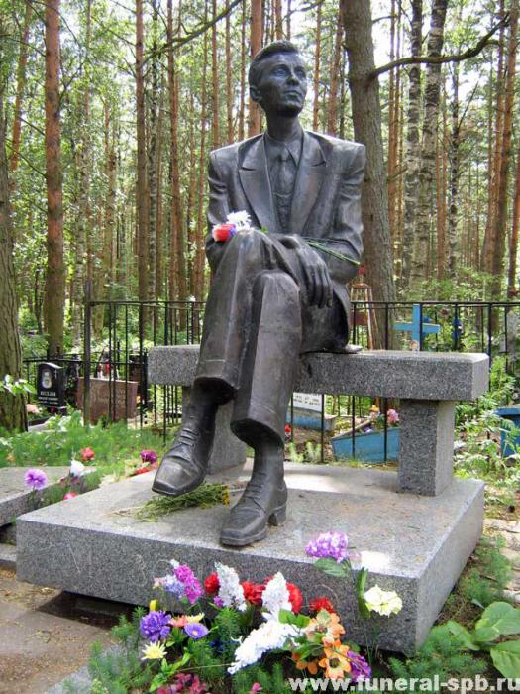
Умер 22 июля 1958 г., но его не разрешили похоронить в Ленинграде. Он похоронен в Сестрорецке.

Slide 7
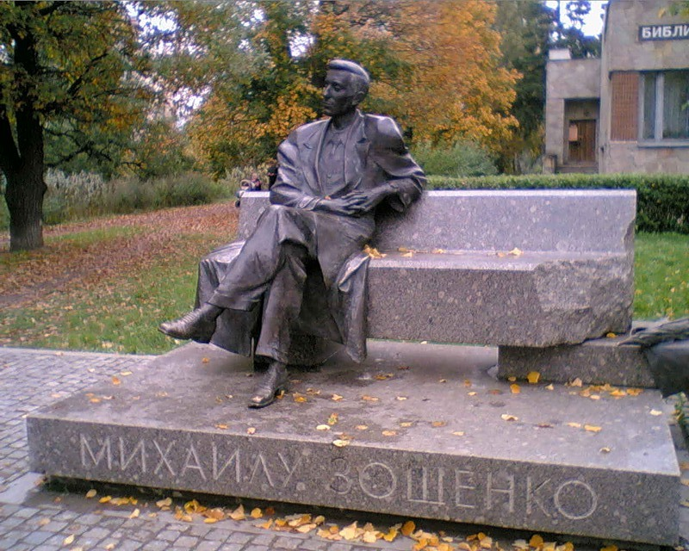
Памятник М.М. Зощенко
в Сестрорецке

Slide 8
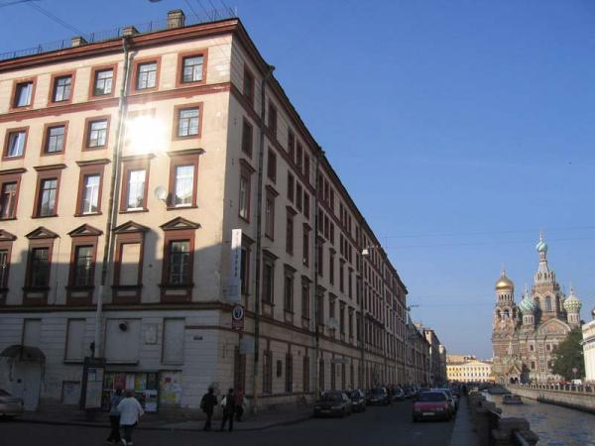
Уникальность музея М. Зощенко состоит в том, что в кабинете все вещи подлинные, обстановка, в которой проходили дни писателя с января 1955 по июль 1958 года, воссоздана с детальной точностью.
Государственный литературно-мемориальный музей
им. М.М. Зощенко в Санкт-Петербурге

Slide 9
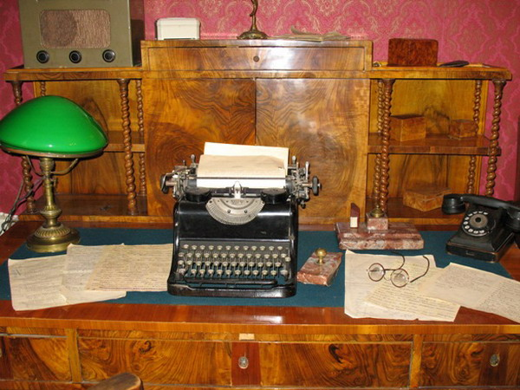
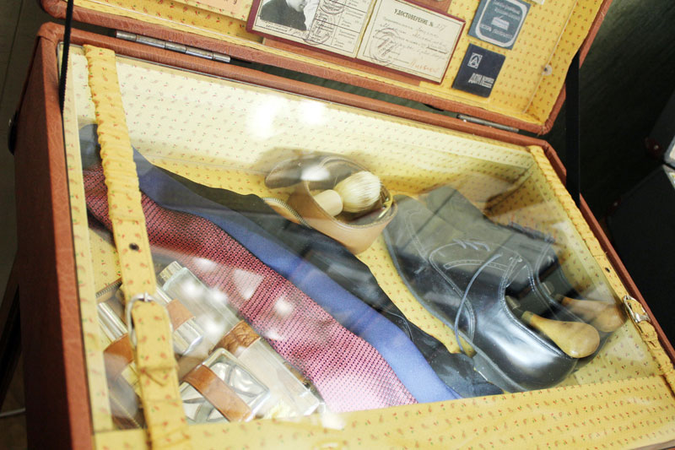
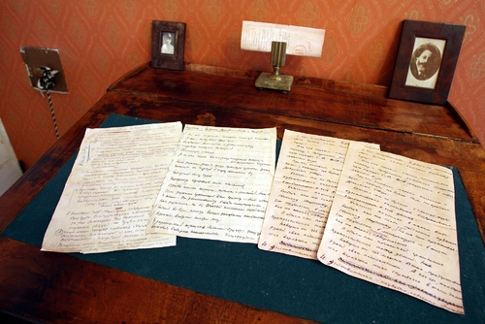
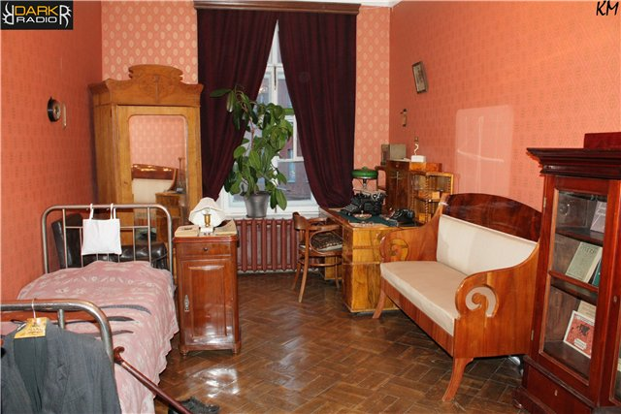
В этом кабинете, где на столе – фрагменты рукописей, недописанный лист в печатной машинке, брошенные небрежно очки, уютная зеленая лампа, на тумбочке у кровати – книга о Гоголе, на конторке - фотографии родителей, - возникает ощущение проникновения в мир писателя, в его сложную, изломанную жизнь.

Slide 10
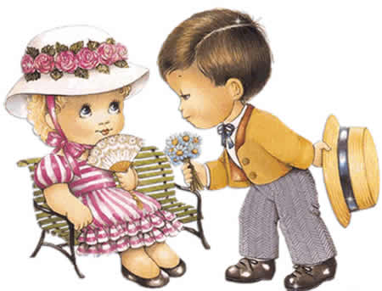
Этика
– это наука, которая определяет, диктует правила хорошего тона для тех, кто желает быть воспитанным человеком.
Этикет
– общие, одинаковые для всех правила, которые определяют поведение человека в повседневной жизни в общении с людьми.

Slide 12
Словарная работа
Прельщала
Угореть
Угоревший
Развязно
Раскаяться
- стала заманчивой, приятной.
- отравиться угаром, потерять соображение.
-отравился угаром.
-излишне свободно и непринуждённо
в обращении с другими.
- сознавать, что поступил дурно, неправильно, ошибочно, начать испытывать сожаление об этом.

Slide 13
Найди соответствие
Факт –
Соблазн –
Дёготь –
Абсурд –
тёмное смолистое вещество.
нелепость, бессмыслица .
то, что произошло действительности.
искушение, приманка, нечто влекущее.

Slide 14
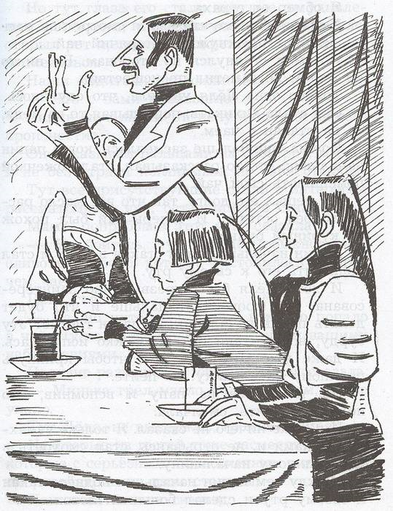
Восстановите
правильный порядок событий
* Помилование и папины условия .
* Папин совет или золотые слова .
* Ужин со взрослыми .
* Плохое воспитание или история о пожарном .
* Наказание .
*Заключение или золотые слова жизни .
*Главное преступление или случай с маслом в чае.

Slide 15
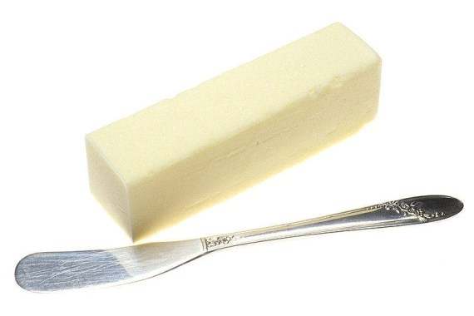
Выбери правильное слово
«… Между тем нож согрелся над чаем . Масло
немножко (
растаяло,
подтаяло). Я хотел его
(смазать,
намазать) на булку и уже стал
(отводить,
уводить
) руку от стакана . Но тут моё масло
(неожиданно,
нежданно
) соскользнуло с ножа и
упало в чай …»

Slide 16
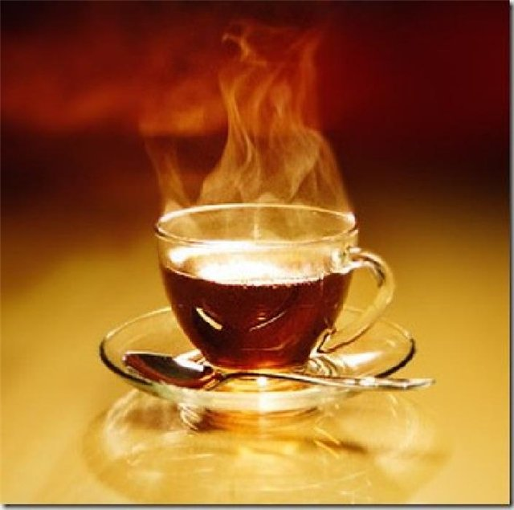
« … Она стала смеяться, (
оглядываясь,
поглядывая)
то на меня , то на стакан с чаем.
Но она ещё больше (
посмеялась,
засмеялась) когда
папин начальник, что -то рассказывая, стал ложеч-
кой (помешивать
, смешивать
) чай .
Он мешал долго ,так что всё масло ( растаяло
,подтаяло
)
без остатка .
И чай стал похож на куриный бульон .»

Slide 17
Этические нормы из рассказа
М. Зощенко «Золотые Слова»
Не перебивай собеседника.
Уважай говорящего.
Учитывай разницу в возрасте.
Действуй с учетом сложившихся обстоятельств.

